Slide 1
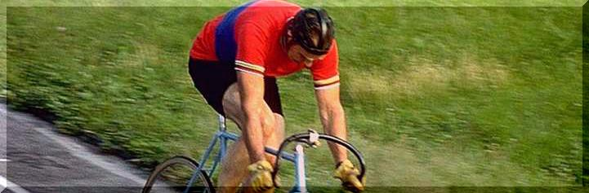
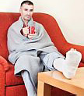
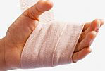


LESIONES MUSCULO-TENDINOSAS,
LIGAMENTOSAS Y ARTICULARES:
Concepto y Tratamiento Agudo
Prof. Edgar Lopategui Corsino
M.A., Fisiología del Ejercicio
Web: http://www.saludmed.com/
E-Mail: elopategui@intermetro.edu
saludmedpr@gmail.com
Curso: http://www.saludmed.com/lesiondeportes/lesiondeportes.html

Slide 2

BOSQUEJO
Definiciones
Grados de severidad de un: “Sprain” o “Strain”
Medidas de prevención
Factores de riesgo para que predisponen a lesiones
Signos y síntomas de la traumatología atlética
Tratamiento agudo del atleta lesionado: PRICE
Tratamiento crónico: Rehabilitación de atleta lesionado
Traumas a nivel de los músculos esqueléticos
Lesiones en los tendones
Lesiones en los ligamentos y articulación
Lesiones en los nervios
Notes:
2

Slide 3


Slide 4

LESIONES EN LOS TEJIDOS BLANDOS:
CONCEPTO
Aquellas lesiones que afectan principalmente los siguientes tejidos:
Muscular - Esquelético o voluntario:
Desgarros, contusiones, contracturas, miositis, atrofia, hernias
Conectivo: Tendones, ligamentos y fascias
Tendinitis/tenosinovitis, esguinces, fascitis, rotura facial
Cartílago - Hialino, bursa
Condropatías/condromalacia, osteocondritis, sinovitis, bursitis
Nervioso – Nervios: Neuritis, neuralgia, neuroma

Slide 5
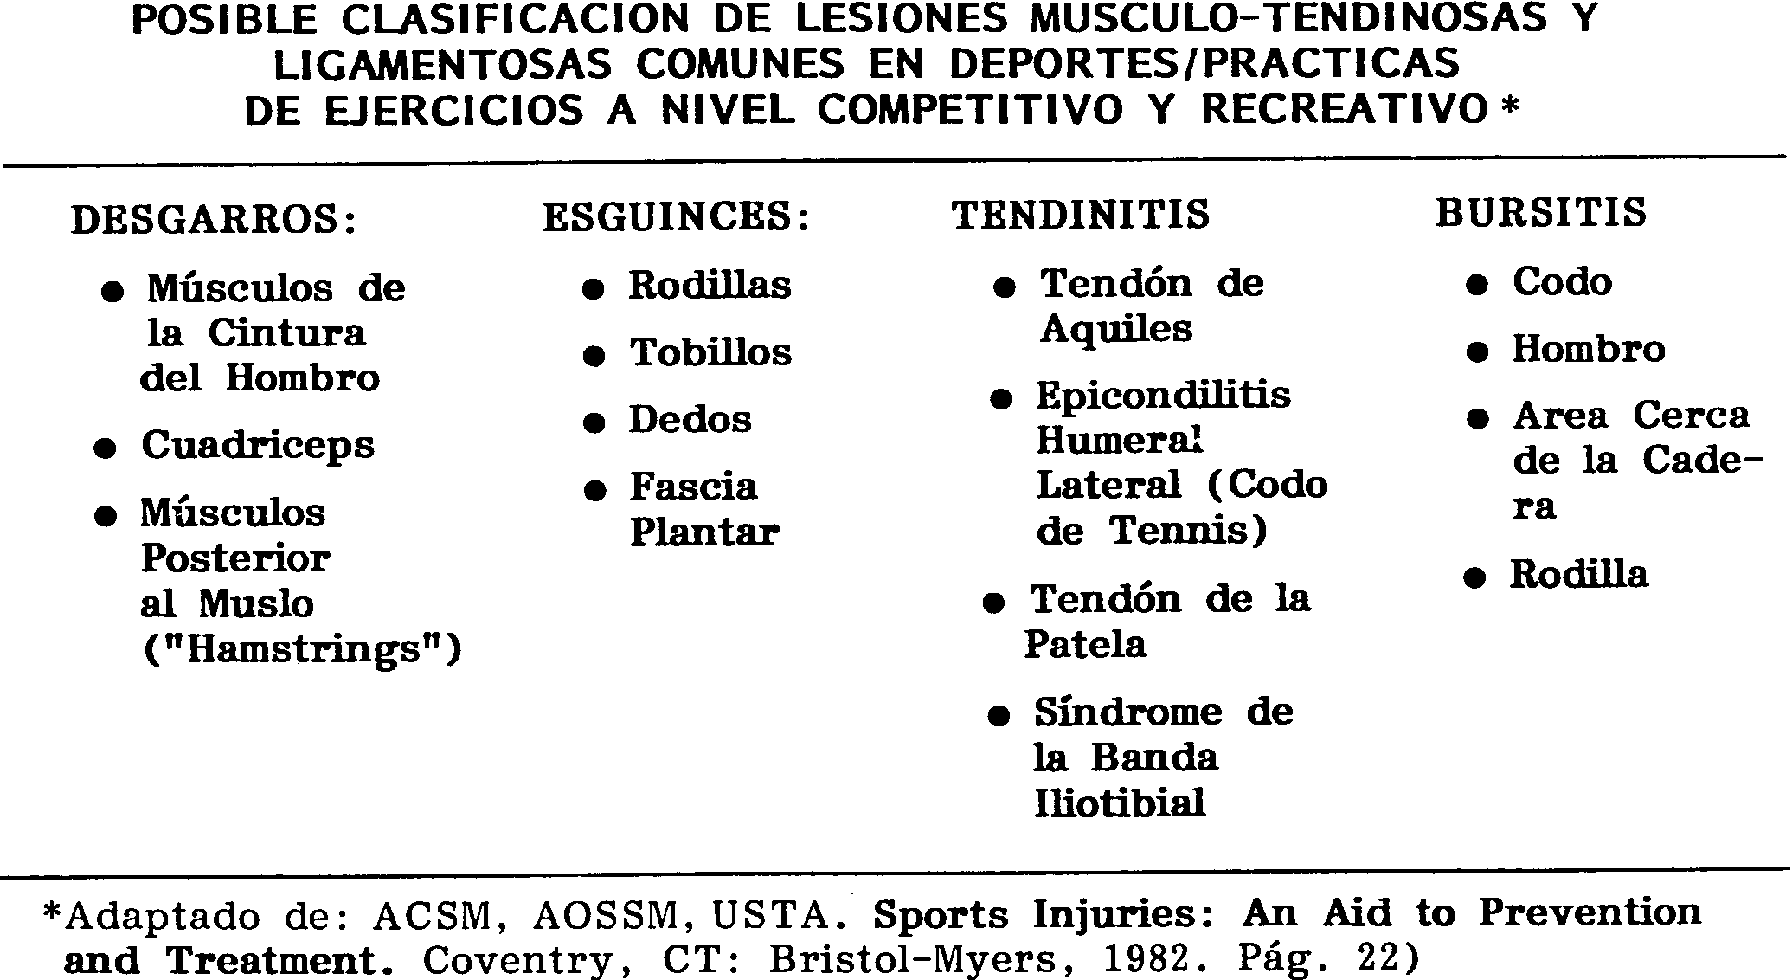

Slide 6
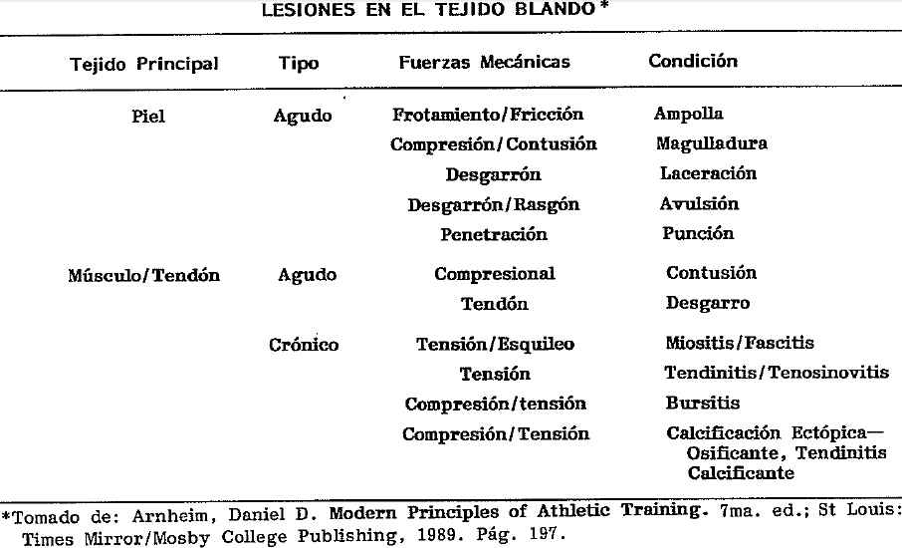

Slide 7
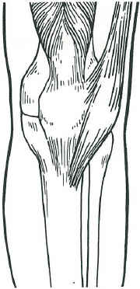
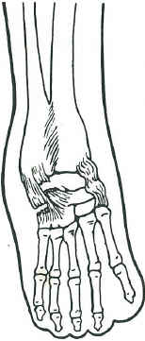
LESIONES MUSCULO-TENDINOSAS Y LIGAMENTOSAS
Desagarro
Esguince
NOTA. Adaptado de: Karren, Keith J. y Brent Q. Hafen. First Responder: A Skill Approach. Englewood, Colorado: Morton Publishing Company, 1986. Pág. 187.

Slide 8
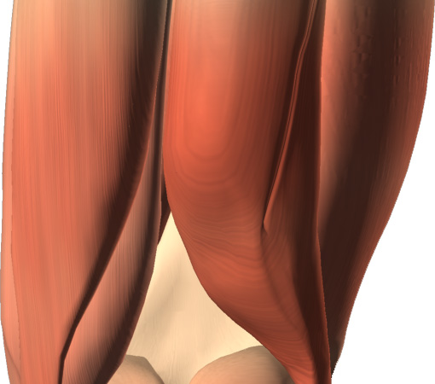
DESGARRES MUSCULARES:
CONCEPTO
Daño a alguna parte de la unidad musculo-tendinosa (músculo, tendón o unión/inserción) ocasionado por un sobreuso (strain crónico) o tensión excesiva (strain agudo)
Ocurre casi siempre en la unión más debil de la unidad del tendón muscular

Slide 9
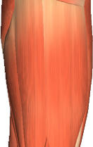
STRAINS:
Conceptos en Español
Desagarros:
Interrupción en la continuidad de las celulas musculares
Roturas musculares:
Lesiones mayores del músculo entero o fascículos musculares
Distensiones:
Estiramientos violentos de las fibras musculares y tendones
Tirón
Signo cínico de un desgarro muscular
El caballo de Charly (Charley horse)
Desagarro en el grupo muscular posterior al muslo

Slide 10
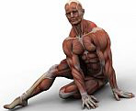
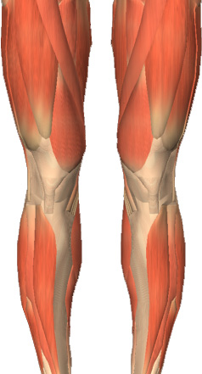
DESGARRES MUSCULARES:
CLASIFICACIÓN
Leve: Primer grado
Moderado: Segundo grado
Severo: Tercer grado

Slide 11
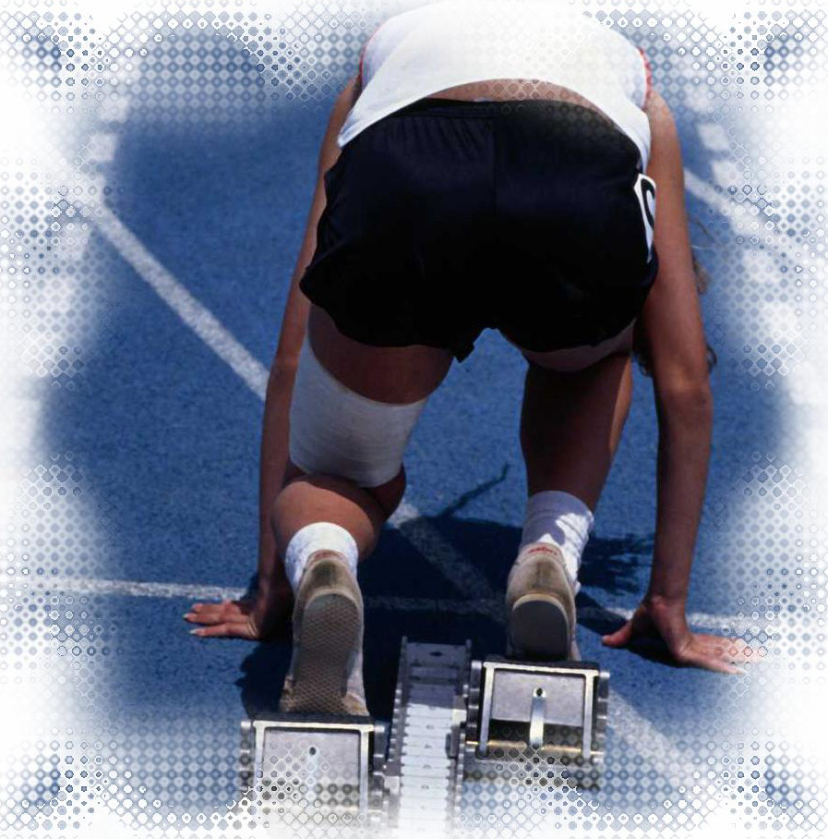
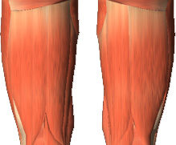
DESGARRES MUSCULARES:
* TIPOS *
”Strain” crónico:
Causa fatiga muscular y consecuentemente espasmo muscular, miositis, isquemia deficiencia en el suministro al músculo)
”Strain” agudo:
Puede ser el resultado de una fuerza violenta aplicada al músculo, tal como la violencia de un velocista saliendo de los bloques cuando sus músculo se contaen violentamente contra la resistencia de los bloque de salida

Slide 12

CONTUSIÓN:
CARDENAL O
HEMATOMA MUSCULAR
CONCEPTO
Representa una magulladura
en la piel o tejidos subyacentes producida por un golpe directo
(patada, caída, contacto violento
con el cuerpo duro)
contra el tejido integumentario (piel)

Slide 13
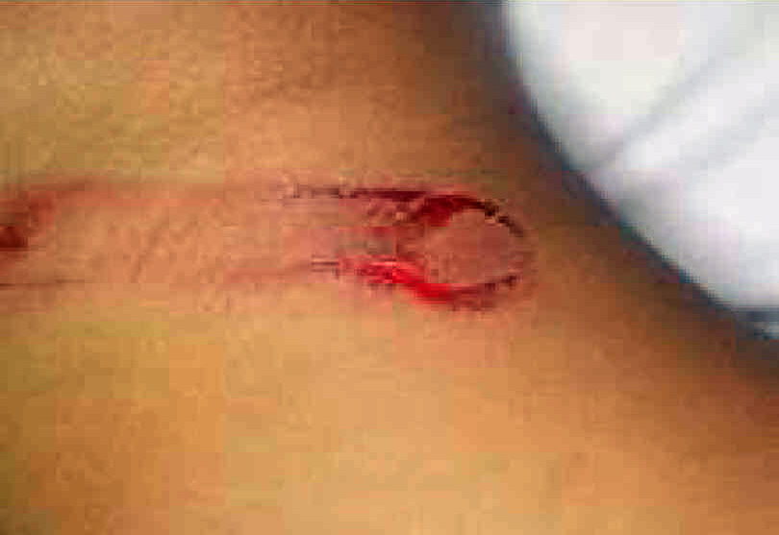
CONTUSIÓN
NOTA. Reproducido de: Emergency Medical Responder: A Skills Approach. 3ra. ed.; (p. 297), por D. Limmer, K. J. Karren, B. Q. Hafen, J. Mackay, & M. Mackay, 2010, Canada, Toronto: Pearson Prentice Hall, Inc.. Copyright 2010 por Pearson Education, Inc., Toronto, Ontario.

Slide 14
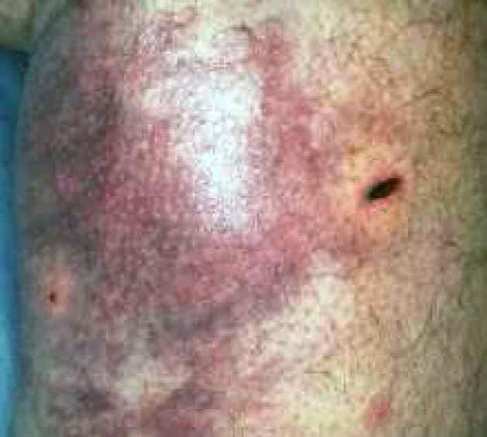
HEMATOMA
NOTA. Reproducido de: Emergency Medical Responder: A Skills Approach. 3ra. ed.; (p. 297), por D. Limmer, K. J. Karren, B. Q. Hafen, J. Mackay, & M. Mackay, 2010, Canada, Toronto: Pearson Prentice Hall, Inc.. Copyright 2010 por Pearson Education, Inc., Toronto, Ontario.

Slide 15
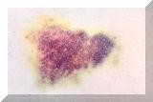
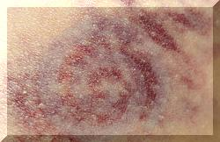
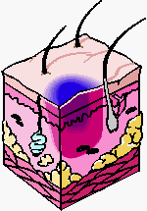
CONTUSIÓN:
Efectos:
Lesión en el tejido subyacente:
Hematoma muscular:
Bolsa de sangre coagulada en el tejido muscular a consecuencia de una hemorragia (infiltración de sangre originada por la ruptura capilar)
Cardenal (equimosis) muscular:
Consecuencia de la hematoma:
Mancha violácea/morada que aparece a concecuencia de un derrame/infiltración de cieta cantidad de sangre hacia el tejido muscular
Edema e infiltración local:
Esto puede ser superficial o profunda, dependiendo de la naturaleza del objeto que haya golpeando la piel y la localización anatómica involucrada

Slide 16

CONTRACTURAS:
CONCEPTO
La acción de contraerse
uno o varios músculos,
de forma prolongada e involuntaria, sin lesión de la fibra muscular

Slide 17
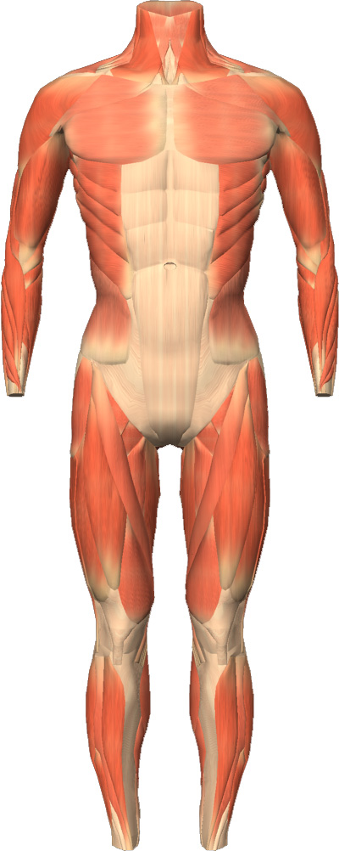
CONTRACTURAS:
TIPOS
Calambres musculares
Espasmos musculares

Slide 18
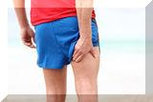
CALAMBRES MUSCULARES:
CONCEPTO
La contracción involuntaria, y persistente, de uno o varios músculos esqueléticos, que sobrevienen durante el esfuerzo
Una forma de espasmo muscular

Slide 19
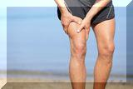
CALAMBRES MUSCULARES:
CAUSAS
Agotamiento en las reservas de sodio (sal) (calambre por calor)
Fatiga (exceso de ejercicio):
Acidosis intrafibrilar que perturba los cambios iónicos de las membranas producido por la acumlación de ácido láctico duante un estado de “asfixia muscular” (déficit de oxígeno)
Ligas apretadas (mala circulación)
Frío
Reacción refleja a trauma

Slide 20
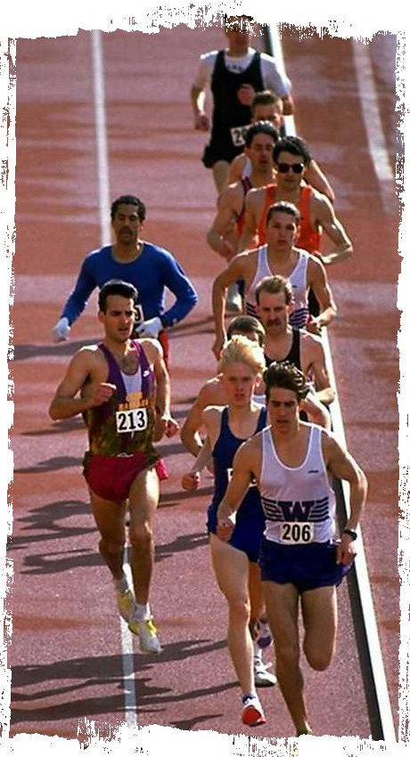
ESPASMOS
MUSCULARES:
CONCEPTO
Contracción violenta/súbita
e involuntaria
de un músculo

Slide 21

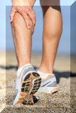
ESPASMOS MUSCULARES:
EFECTOS
Dolor
Interferencia funcional
Fibrositis:
Proceso doloroso debido a espasmo local muscular
Se produce en el cuello, en los hombros y la espalda
Causas:
Práctica de esfuerzos desacostumbrados
Mala postura
Frío
Exposición a corrientes de aire
Tensiones musculares debido a la ansiedad

Slide 22
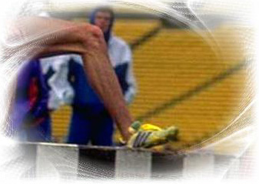
MIOSITIS:
CONCEPTO
Inflamación del tejido muscular, especialmene los
músculos voluntarios,
como consecuencia de una irritación local/regional

Slide 23
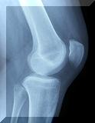
MIOSISTIS
OSIFICANTE:
CONCEPTO
Calcificación, o formación ósea, dentro de una zona muscular, adyacente a los huesos
(fémur, húmero)

Slide 24
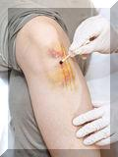
MIOSISTIS
OSIFICANTE:
CAUSA
Contusión severa:
Hematoma intramuscular profundo que se calcifica

Slide 25
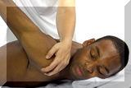
ENTUMECIMIENTO/
RIGIDEZ MUSCULAR:
Resulta de una acumulación de edema en los músculos:
Causas:
Un ejercicio enérgico (esfuerzo excesivo)
Práctica de un ejercicio no acostumbrado (poco frecuente)

Slide 26
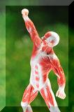
ATROFIA
MUSCULAR:
CONCEPTO
Disminución
en el
volumen del
tejido muscular

Slide 27
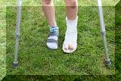
ATROFIA
MUSCULAR:
CAUSAS
Inmovilización (yeso/escayola)
Inactividad física/muscular
Trastorno nutricional

Slide 28
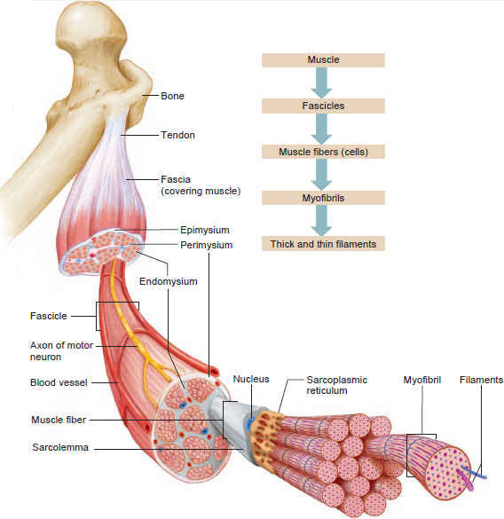
NOTA. Reproducido de: Hole's Essentials of Human Anatomy & Physiology. 11ma. ed.; (p. 180), por D. Shier, J. Butler, & R. Lewis, 2012, New York, NY: McGraw-Hill, a business unit of The McGraw-Hill Companies, Inc.. Copyright 2012 por: The McGraw-Hill Companies, Inc.
Notes:
28

Slide 29
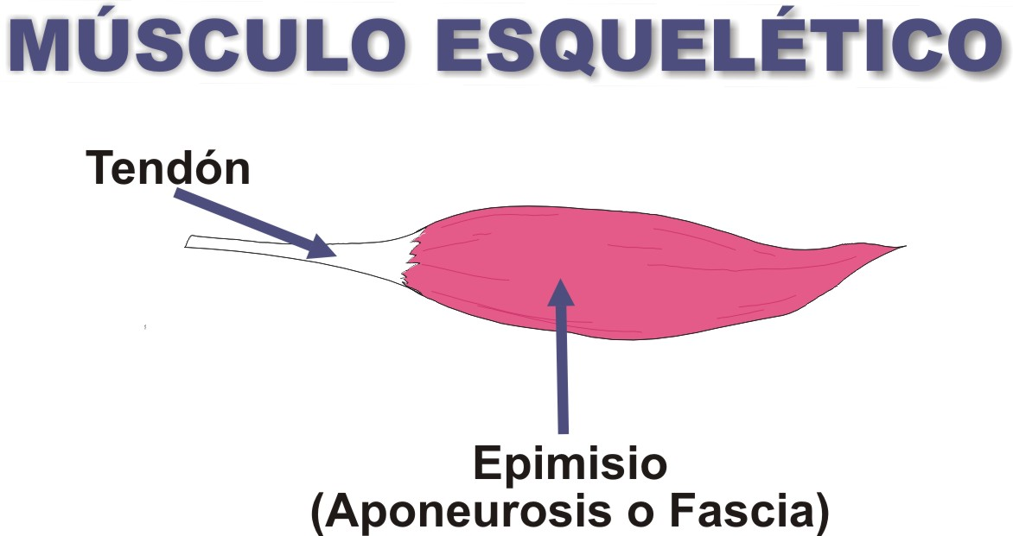

Slide 30
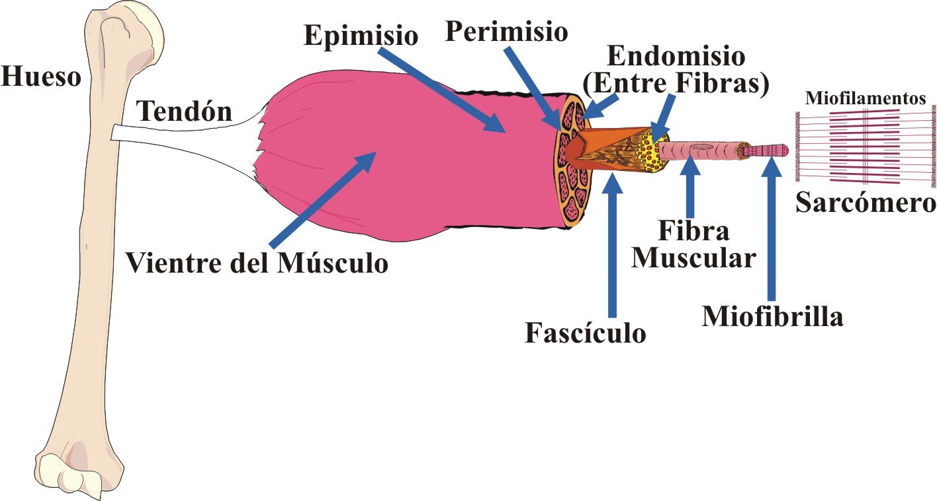

Slide 31
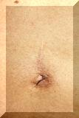
HERNIA:
CONCEPTO
Protrusión de un órgano a través de una abertura anormal en la pared muscular de la cavidad que lo rodea

Slide 32
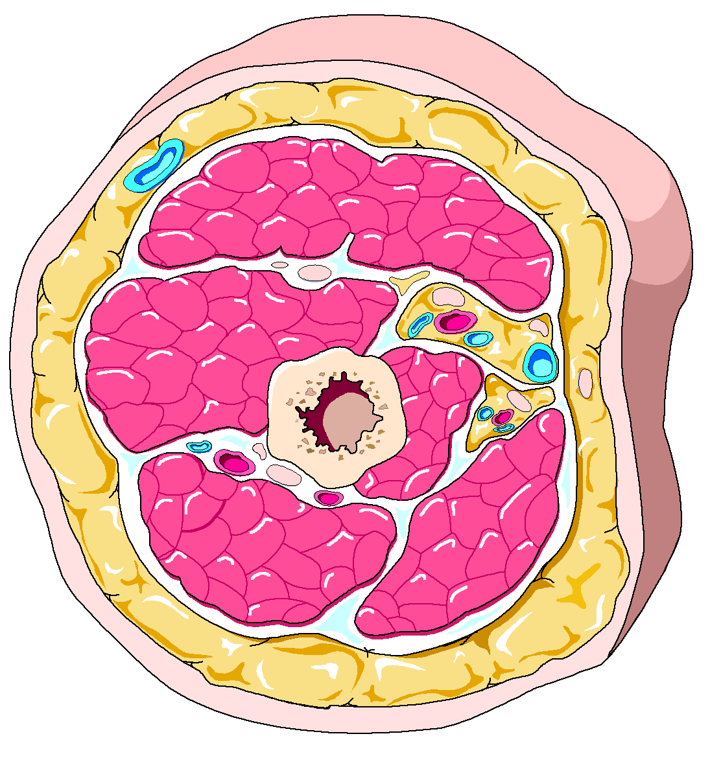
HERNIA
MUSCULAR:
CONCEPTO
Rotura del
epimisio de un músculo,
por donde brotan
las fibras musculares
al contraerse el músculo

Slide 33
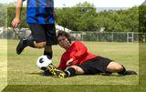
HERNIA
MUSCULAR:
CAUSAS
Causas de la rotura en la aponeurosis muscular:
Traumatismo externo violento:
Ejemplo:
Patada sobre el tensor contraído

Slide 34
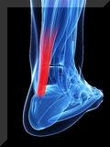
TENDINITIS:
CONCEPTO
Irritación e inflamación (con edema) del tendón, el cual presenta un dolor espontáneo que aumenta con la palpación y el movimiento

Slide 35
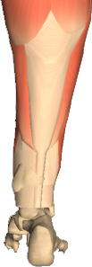
TENOSINOVITIS:
CONCEPTO
Proceso inflamatorio de las vainas sinoviales que se encuentran alrededor de los tendones

Slide 36
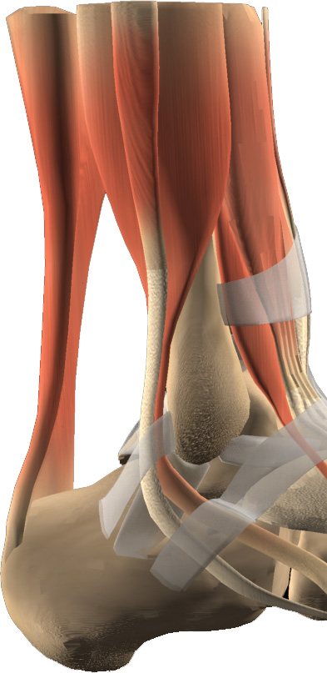
TENOSINOVITIS:
CAUSAS
Causa más común:
Golpes repetidos

Slide 37
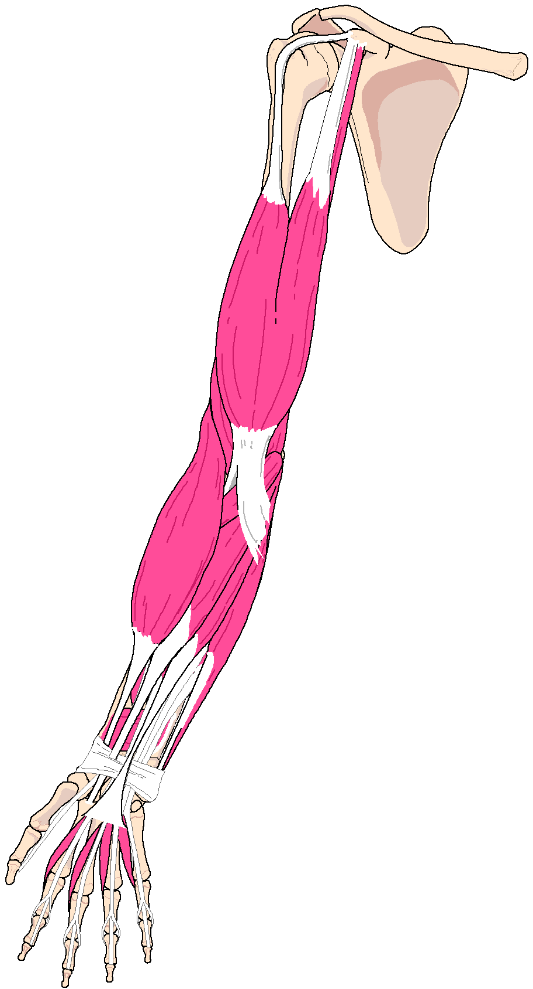
PERITENDINITIS:
CONCEPTO
Inflamaciones crónicas alrededor de la inserción del tendón
Notes:
37

Slide 38
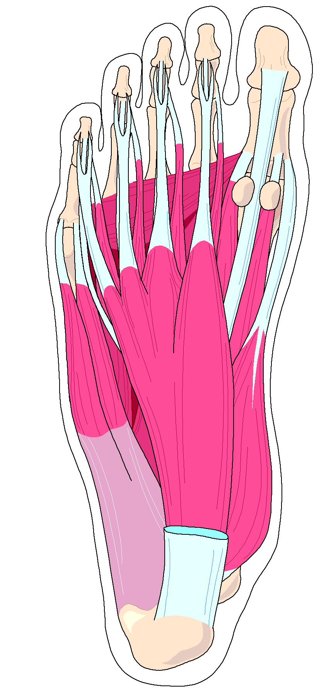
PERITENDINITIS:
CAUSAS
Causa más común:
Exceso de uso
Notes:
38

Slide 39
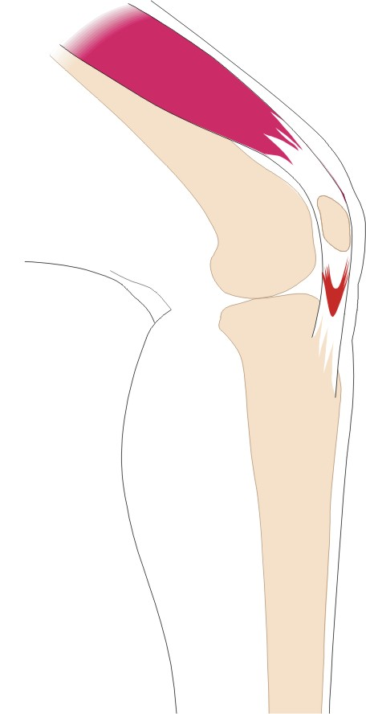
ROTURA
DEL TENDÓN:
CAUSAS
Brusca contracción muscular
Golpe muy intenso con el músculo contraído
Notes:
39

Slide 40
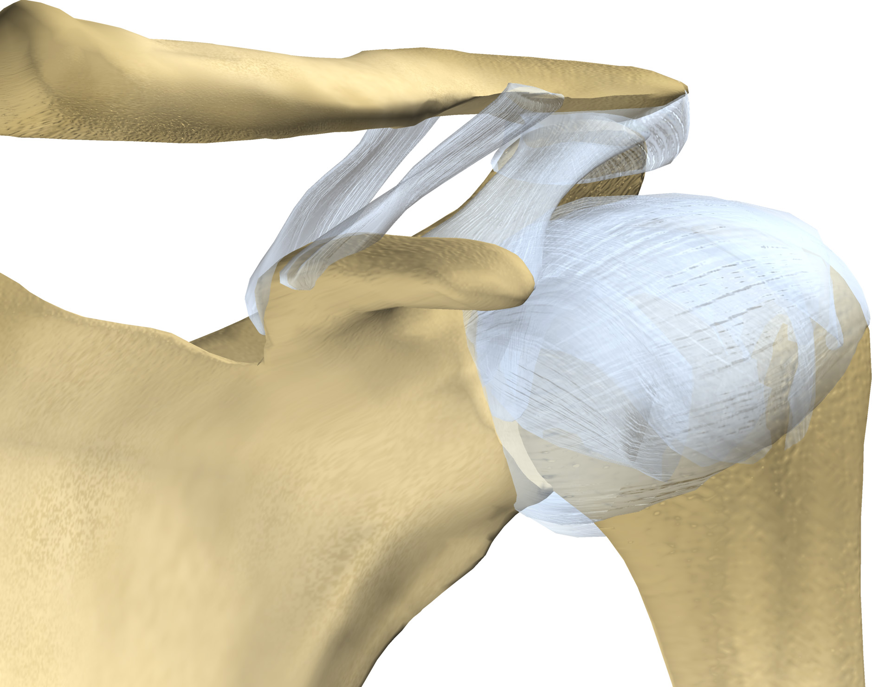
LIGAMENTO:
CONCEPTO
Una banda u hoja de tejido conectivo fibroso que conecta 2 o más huesos, comunmente dentro de una coyuntura
Notes:
40

Slide 41
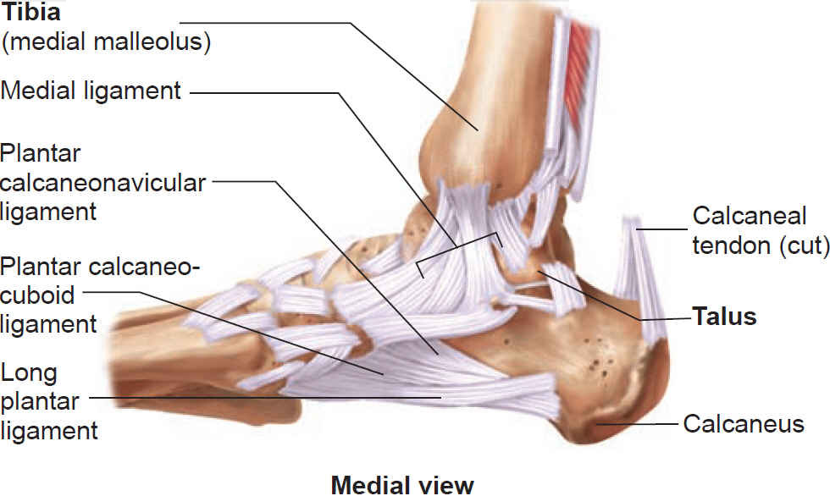
NOTA. Reproducido de: Seeley's Principles of Human Anatomy & Physiology. 2da. ed.; (p. 191), por P. Tate, 2012, New York, NY: McGraw-Hill, a business unit of The McGraw-Hill Companies, Inc.. Copyright 2012 por: The McGraw-Hill Companies, Inc.
Notes:
41

Slide 42
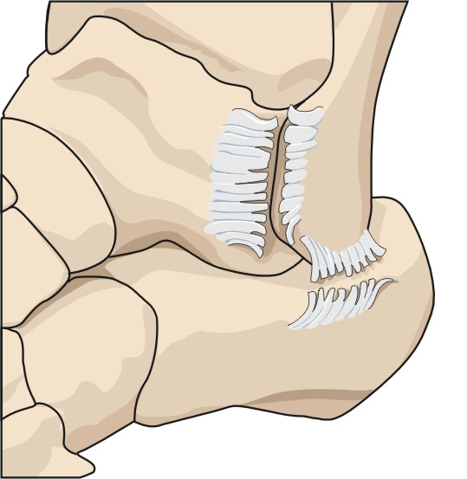
“SPRAIN” -
ESGUINCE
O TORCEDURA:
CONCEPTO
Lesión a una articulación,
usualmente involucrando los ligamentos o tendones sin fractura,
o dislocación de los huesos
que forman las coyunturas
Notes:
42

Slide 43
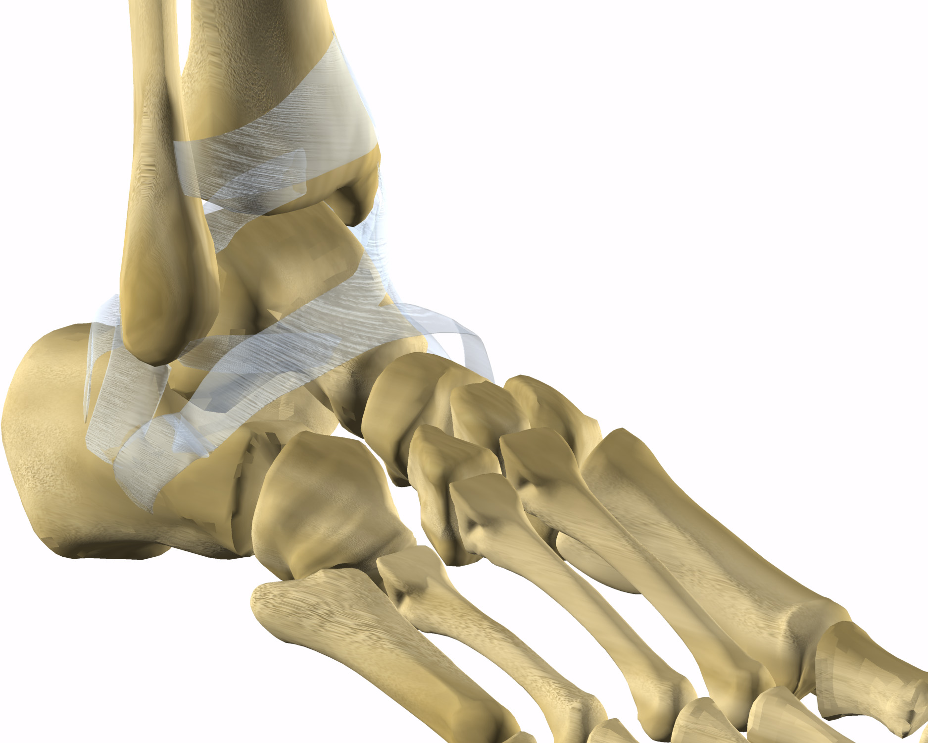
ESGUINCE:
CONCEPTO
Estiramiento y desgarro de los ligamentos de una articulación
Distendión o rotura ligamentosa sin desplazamiento (dislocación/separación) de las superficies articulares
Notes:
43

Slide 44
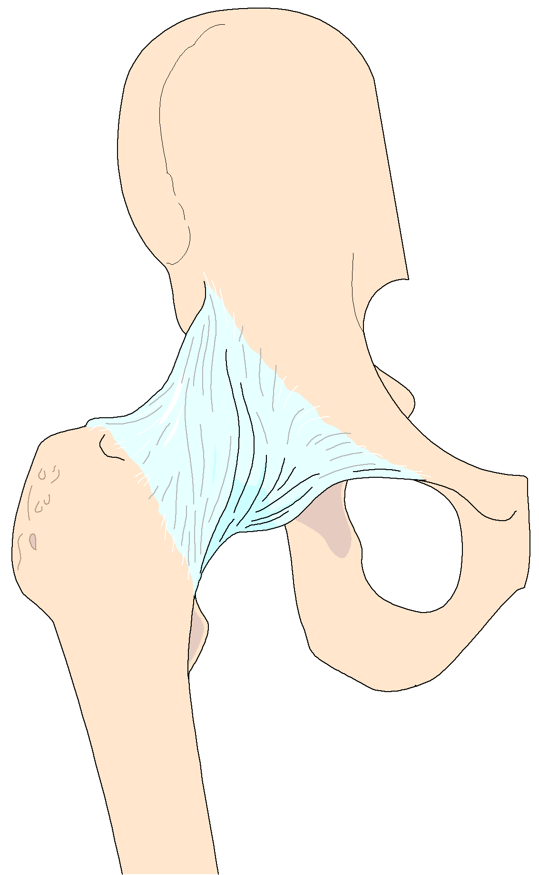
TORCEDURA:
CONCEPTO
Estiramiento de un Ligamento
Notes:
44

Slide 45
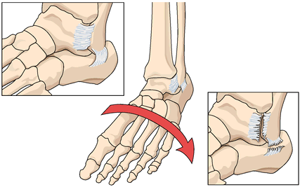
ESGUINCE:
CAUSA
Una articulación ha sido llevada de manera forzada a una posición excesivamente anormal, lo cual puede ser el resultado de una:
Lesión traumática de una articulación que resulta en una distorsión repentina
Notes:
45

Slide 46
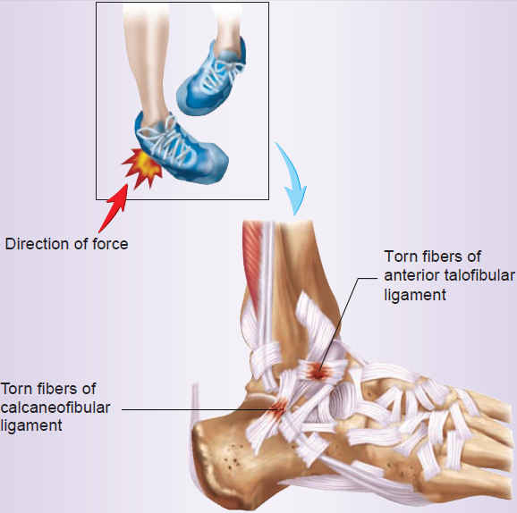
NOTA. Reproducido de: Seeley's Principles of Human Anatomy & Physiology. 2da. ed.; (p. 189), por P. Tate, 2012, New York, NY: McGraw-Hill, a business unit of The McGraw-Hill Companies, Inc.. Copyright 2012 por: The McGraw-Hill Companies, Inc.
Notes:
46

Slide 47
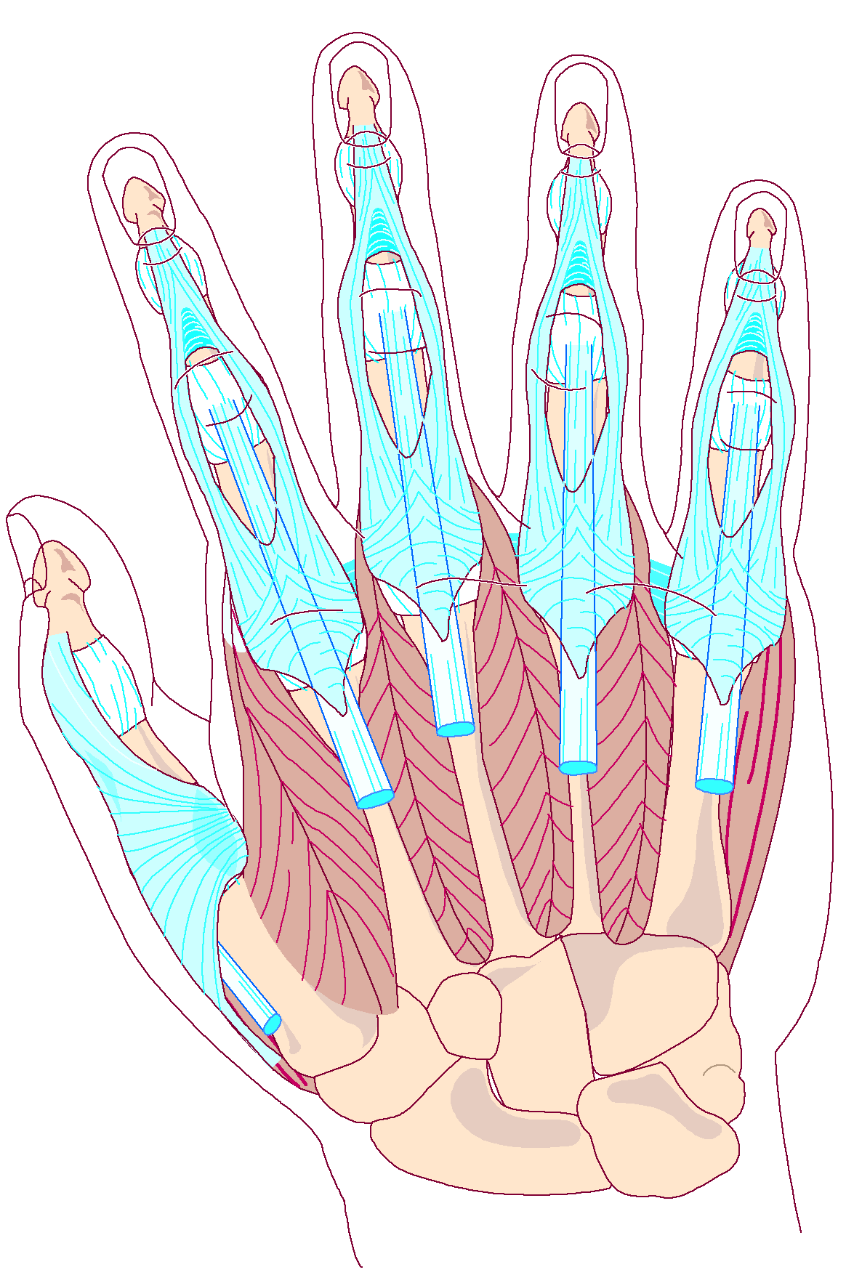
FASCITIS:
CONCEPTO
Inflamación
del haz aponeurótico de tejido fibroso
Notes:
47

Slide 48
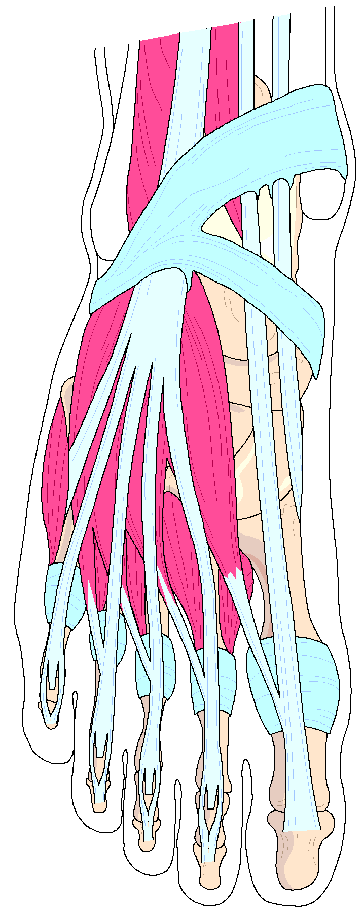
ROTURA
FASCIAL:
CONCEPTO
Abertura de la fascia muscular
Notes:
48

Slide 49

ROTURA
FASCIAL:
EFECTOS
Hernia muscular:
Al contraerse el músculo, el vientre pasa a través de la rotura de la vaina
Falta de tensión anular de todo el músculo:
Esto altera/perturba la irrigación sanguínea hacia el músculo
Notes:
49

Slide 50

CONDROPATÍAS:
CONCEPTO
Afecciones primitivas de la cara articular de la rótula de los deportistas jóvenes
Notes:
50

Slide 51

CONDROPATÍAS
TRAUMÁTICAS:
CONCEPTO
Destrucción superficial del cartílago (condrocitos)
Notes:
51

Slide 52


CONDROMALACIA:
CONCEPTO
El cartílago hialino se hace rugoso
Notes:
52

Slide 53

OSTEOCONDRITIS:
CONCEPTO
Inflamación del hueso
y cartílago
Notes:
53

Slide 54

OSTEOCONDRITIS
DISECANTE:
CONCEPTO
Un condición afectando una articulación, en la cual un fragmento de cartílago y su hueso subyacente se separan/desprenden de la superficie articular
Notes:
54

Slide 55

Notes:
55

Slide 56

NOTA. Reproducido de: Seeley's Principles of Human Anatomy & Physiology. 2da. ed.; (p. 181), por P. Tate, 2012, New York, NY: McGraw-Hill, a business unit of The McGraw-Hill Companies, Inc.. Copyright 2012 por: The McGraw-Hill Companies, Inc.
Notes:
56

Slide 57

SINOVITIS:
CONCEPTO
Trastorno inflamatorio de la membrana sinovial de una articulación
Notes:
57

Slide 58


SINOVITIS:
CAUSAS
Lesión traumática:
Ejemplo:
Esguince o un tirón intenso
Notes:
58

Slide 59

BURSA:
CONCEPTO
Sacos/bolsas serosas
(estructuras de tejido conjuntivo)
llenos de líquido, generalmente localizadas donde hay tendones y
corren sobre protuberancias óseas
cerca de las articulaciones
Notes:
59

Slide 60

BURSA:
FUNCIÓN
Amortiguar los tendones
Prevenir irritación y daño
NOTA. Reproducido de: Human Anatomy. 7ma. ed.; (p. 232), por F. H. Martini, M. J. Timmons, & R. B. Tallitsch, 2012, New York, NY: Pearson Benjamin Cummings. Copyright 2012 por: Frederic H. Martini, Inc., Michael J. Timmons, and Robert B. Tallitsch.
Notes:
60

Slide 61

NOTA. Reproducido de: Human Anatomy. 7ma. ed.; (p. 224), por F. H. Martini, M. J. Timmons, & R. B. Tallitsch, 2012, New York, NY: Pearson Benjamin Cummings. Copyright 2012 por: Frederic H. Martini, Inc., Michael J. Timmons, and Robert B. Tallitsch.
Notes:
61

Slide 62

NOTA. Reproducido de: Human Anatomy. 6ta. ed.; (p. 228), por E. N. Marieb, P. B. Wilhem, & J. Mallatt, 2012, Philadelphia: Pearson Benjamin Cummings. Copyright 2012 por: Pearson Education, Inc., publishing as Pearson Benjamin Cummings.
Notes:
62

Slide 63

NOTA. Reproducido de: Principles of Human Anatomy. 12ma. ed.; (p. 287), por G. J. Tortora, & M. T. Nielsen, 2012, Hoboken, NJ: John Wiley & Sons, Inc.. Copyright 2012 por: Gerard J. Tortora, Mark T. Nielsen and Biological Sciences Textbooks, Inc., y John Wiley and
Sons, Inc.
Notes:
63

Slide 64

NOTA. Reproducido de: Human Anatomy. 6ta. ed.; (p. 225), por E. N. Marieb, P. B. Wilhem, & J. Mallatt, 2012, Philadelphia: Pearson Benjamin Cummings. Copyright 2012 por: Pearson Education, Inc., publishing as Pearson Benjamin Cummings.
Notes:
64

Slide 65

BURSITIS:
CONCEPTO
Inflamación de la bursa o saco bursa
NOTA. Reproducido de: Principles of Human Anatomy. 12ma. ed.; (p. 284), por G. J. Tortora, & M. T. Nielsen, 2012, Hoboken, NJ: John Wiley & Sons, Inc.. Copyright 2012 por: Gerard J. Tortora, Mark T. Nielsen and Biological Sciences Textbooks, Inc., y John Wiley and
Sons, Inc.
Notes:
65

Slide 66

BURSITIS:
MANIFESTACIONES CLÍNICAS
Dolor
Tumefacción
NOTA. Reproducido de: Human Anatomy. 6ta. ed.; (p. 234), por E. N. Marieb, P. B. Wilhem, & J. Mallatt, 2012, Philadelphia: Pearson Benjamin Cummings. Copyright 2012 por: Pearson Education, Inc., publishing as Pearson Benjamin Cummings.
Notes:
66

Slide 67

NEURITIS:
CONCEPTO
Inflamación de un
Nervio
Notes:
67

Slide 68

NEURITIS:
MANIFESTACIONES CLÍNICAS
Dolor
Área sensible al tacto
Pérdida de sensación
Notes:
68

Slide 69

NEURALGIA:
CONCEPTO
Dolor muscular por lesión de las raíces nerviosas
Notes:
69

Slide 70

NEUROMA:
CONCEPTO
Cualquier tipo de tumor compuesto por células neviosas
Inflamación bulbosa de los nervios
Notes:
70

Slide 71

Notes:
71

Slide 72

DESGARRES –
MUSCULARES Y LIGAMENTOSOS:
GRADOS DE SEVERIDAD
Primer grado:
Desgarre de solo algunas fibras
Segundo grado:
Interrupción parcial del tejido involucrado
Tercer grado:
Completo desgarre de los tejidos
Notes:
72

Slide 73

Notes:
73

Slide 74

TRAUMAS
MUSCULO-TENDINOSOS:
MEDIDAS DE PREVENCIÓN
Calzado adecuado
Correción de anormalidades biomecánicas
Superficie de ejercicio adecuada
Ejercitarse a la intensidad adecuada
Técnica correcta de los ejercicios
Notes:
74

Slide 75

TRAUMAS
MUSCULO-TENDINOSOS:
MEDIDAS DE PREVENCIÓN
Para los que practican baile aeróbico:
No ejercitarse más de 4 clases por semana
Los instructores deben estar cualifiucados
Debe haber supervisión directa de los participantes
Notes:
75

Slide 76


TRAUMAS
MUSCULO-TENDINOSOS:
MEDIDAS DE PREVENCIÓN
Antes del periodo de estimulo del ejercicio:
Calentamiento - Preferiblemente:
Dinámico o activo
Notes:
76

Slide 77


EFECTOS AGUDOS FAVORABLES DEL CALENTAMIENTO ACTIVO:
SOBRE LA EJECUTORIA FÍSICO-DEPORTIVA
Facilita la fuerza explosiva:
Medido por:
Salto Vertical:
NOTA. Reproducido de: Exercise Physiology: NIntegrating Theory and Application. (p. 405), por W. J. Kraemer, S. J. Fleck, & M. R. Deschenes, 2012, Philadelphia: Lippincott Williams & Wilkins. Copyright 2012 por Lippincott Williams & Wilkins, a Wolters Kluwer business.
Mejora ejecutorias:
Destrezas deportivas:
Tennis de campo:
Servicio:
Velocidad en el servicio
Notes:
77

Slide 78




TRAUMAS
MUSCULO-TENDINOSOS:
MEDIDAS DE PREVENCIÓN
Después del periodo de estimulo del ejercicio:
Enfriamiento - Preferiblemente:
Estático
Notes:
78

Slide 79

TRAUMAS
MUSCULO-TENDINOSOS:
MEDIDAS DE PREVENCIÓN
Para aquellos atletas competitivos o recreativos:
Usar el equipo protector adecuado
Estar atentos a los problemas mecánicos y ambientales
Poseer una buena aptitud física (acondicionamiento adecuado):
Esto incluye adecuada flexibilidad, fortaleza y tolerancia muscular, y composición corporal (incluyendo la masa corporal) adecuado
Mantener una apropiada nutrición y reposición de líquidos y electrolítos
Notes:
79

Slide 80


TRAUMAS
MUSCULO-TENDINOSOS:
MEDIDAS DE PREVENCIÓN
Siempre tratar todas las lesiones, aún cuando sean menores
Utilizar el vendaje atlético protectivo cuando sea necesario
Notes:
80

Slide 81

Notes:
81

Slide 82





TRAUMAS
MUSCULO-TENDINOSOS:
FACTORES DE
RIESGO
Pobre condición neuromuscular:
Deficiente flexibilidad
Pobre tolerancia y fortaleza muscular
Notes:
82

Slide 83






TRAUMAS
MUSCULO-TENDINOSOS:
FACTORES DE
RIESGO
Propensidad a fatigarse prematuramente
Ausencia o deficiente calentamiento y enfriamiento
Impropio uso de calzado deportivo
Ejercitarse muy frecuentemente (particularmente de alto impacto) sobre superficies duras (cemento, brea) o en terrenos irregulares.
Notes:
83

Slide 84

TRAUMAS
MUSCULO-TENDINOSOS:
FACTORES DE
RIESGO
Sobre-entrenar y realizar ejercicios no capacitado físicamente ni técnicamente (o no acostumbrados normalmente a practicarlos).
Mala salud general y deficientes prácticas higiénicas.
Reposición inadecuada de líquidos y electrolítos.
Notes:
84

Slide 85

Notes:
85

Slide 86





TRAUMAS
MUSCULO-TENDINOSOS:
SIGNOS Y
SÍNTOMAS
Inflamación
La presencia de una inflamación luego de una lesión comúnmemte indica que ésta es bastante severa.
Entumecimiento
Espasmo muscular o calambres
Notes:
86

Slide 87





TRAUMAS
MUSCULO-TENDINOSOS:
SIGNOS Y
SÍNTOMAS
Descoloración
Equimosis
Mancha color violeta/morado que aparece como consecuencia de un derrame variable de sangre en los tejidos.
Hemorragia
Notes:
87

Slide 88






TRAUMAS
MUSCULO-TENDINOSOS:
SIGNOS Y
SÍNTOMAS
Deformidad:
Una deformidad es evidente cuando un lado del cuerpo, o una extremidad, no se parece al otro u otra extremidad.
Inestabilidad (de una articulación) :
Bamboleo o inestabilidad de una rodilla o tobillo
Flexión anormal de la rodilla o tobillo
Notes:
88

Slide 89





TRAUMAS
MUSCULO-TENDINOSOS:
SIGNOS Y
SÍNTOMAS
Dolor severo o persistente
Dolor a través del arco de movimiento
Falta de un movimiento normal o pérdida de movimiento:
Esto se debe a que el movimiento se encuentra bloqueado
Notes:
89

Slide 90




TRAUMAS
MUSCULO-TENDINOSOS:
SIGNOS Y
SÍNTOMAS
El sonido o sensación de algo “desgarrándose”, “rajándose”, “saliendo de sitio”, y así por el estilo
Zona sensible al tacto
Notes:
90

Slide 91





TRAUMAS
MUSCULO-TENDINOSOS:
SIGNOS Y
SÍNTOMAS
Anormalidad neurológica:
Sensaciones de pinchasos con agujas o alfileres
Adormecimiento de un área o extremidad
Sensación de hormigueo
Sensación de debilidad
Notes:
91

Slide 92

SIGNOS Y
SÍNTOMAS
DE UN
TRAUMA
ATLÉTICO
NOTA. Adaptado de: “Injuries to Soft Tissues,” por T. B. Quigley. En Sports Medicine and Physiology. (p. 189), por R. H. Strauss (Ed.), 1979, Philadelphia: W. B. Saunders Company. Copyright 1979 por ?.
Notes:
92

Slide 93

SIGNOS Y SÍNTOMAS DE LESIONES
ESPECÍFICAS EN EL TEJIDO BLANDO
NOTA. Adaptado de: First Responder: Skill Approach. (p. 187), por K. J. Karren, & B. Q. Hafen, 1986, Englewood, CO: Morton Publishing Compnay. Copyright 1986 por: ?
Notes:
93

Slide 94

Notes:
94

Slide 95

TRAUMAS
MUSCULO-TENDINOSOS:
TRATAMIENTO
AGUDO
Protección: Inmovilizar el área
Reposo: Descanso
Hielo: Crioterapia
Compresión: Reducir edema
Elevación: Sobre nivel corazón
Notes:
95

Slide 96

LESIONES MUSCULO-TENDINOSAS,
LIGAMENTOSAS Y ARTICULARES:
TRATAMIENTO AGUDO: RICE
Notes:
96

Slide 97

LESIONES MUSCULO-TENDINOSAS,
LIGAMENTOSAS Y ARTICULARES:
TRATAMIENTO AGUDO:
RICE
Notes:
97

Slide 98

Notes:
98

Slide 99

TRATAMIENTO INMEDIÁTO GENERAL PARA LESIONES MUSCULO-TENDINOAS Y LIGAMENTOSAS
NOTA. Adaptado de: Sports Injuries: An Aid to Prevention and Treatment. (p. 25), por ACSM, AOSSM, & USTA, 1982, Coventry, CT: Bristol-Myers. Copyright 1982 por: ?
Notes:
99

Slide 100


TRAUMAS
MUSCULO-TENDINOSOS:
TRATAMIENTO AGUDO
HIELO (CRIOTERAPIA): 24 - 48 HORAS
Procedimiento/técnica general
Objetivos
Contraindicaciones
Métodos/material de enfriamiento
Recomendaciones
Aplicación de hielo/frío durante las primeras 2-3 horas luego de haber ocurrido la lesión
Durante las próximas 3-6 horas
Notes:
100

Slide 101




LESIONES - TRATAMIENTO AGUDO:
Hielo – 24 a 48 horas
PROCEDIMIENTO GENERAL
Hielo:
Envuelto en una toalla.
Fijado sobre la lesión con un vendaje elástico.
Aplicado durante 30 minutos:
Separarlo cada 5 minutos
Repetir este protocolo de cada 4 - 6 horas:
Suministrado durante los primeros 2 días
Notes:
101

Slide 102



LESIONES - TRATAMIENTO AGUDO:
Hielo – 24 a 48 horas
PROCEDIMIENTO GENERAL
Crioterapia – Masaje con hielo:
Aplicar masaje con hielo directamente sobre la piel:
INDICACIÓN: Espasmos Musculares
Lento o en fricción rápida
De la periferia hacia el centro de la lesión
Notes:
102

Slide 103






NOTA. Adaptado de: Manual de Primeros Auxilios. (p. 176), por Cruz Roja Española, 1986, Barcelona, España: Ediciones Grijalbo, S. A.. Copyright 1986 ?; The Athlete's Health Care Book: From Hip Down. (p. 11), por M. J. Schneider, & M. D. Sussman, 1983, Washington, DC: Acropolis Books LTD. Copyright 1986 ?
Notes:
103

Slide 104

HIELO APLICADO MEDIANTE UN BRAZAL EN LA RODILLA
NOTA. Reproducido de: Sports Injuries: Their Prevention and Treatment. 3ra. ed.; (p. 95), por L. Peterson, & P.Renström, 2001, London: Martin Dunitz Ltd. Copyright 2001 por Martin Dunitz Ltd
Notes:
104

Slide 105

HIELO APLICADO MEDIANTE UN BRAZAL EN EL HOMBRO
NOTA. Reproducido de: Sports Injuries: Their Prevention and Treatment. 3ra. ed.; (p. 95), por L. Peterson, & P.Renström, 2001, London: Martin Dunitz Ltd. Copyright 2001 por Martin Dunitz Ltd
Notes:
105

Slide 106

LESIONES – TRATAMIENTO AGUDO:
Hielo – 24 a 48 horas
OBJETIVOS
Luego de un trauma agudo (ejemplos: desgarros, esguinces, contusiones y fracturas):
Minimizar la respuesta inflamatoria (el edema)
Reducir el:
Dolor (función analgésica):
El hielo adormece el dolor periférico al interferir localmente con los impulsos nerviosos y al disminuir la velocidad de la conducción nerviosas
Notes:
106

Slide 107

LESIONES – TRATAMIENTO AGUDO:
Hielo – 24 - 48 horas
OBJETIVOS
Luego de un trauma agudo (ejemplos: desgarros, esguinces, contusiones y fracturas):
Reducir:
La hemorragia (función hemostática)
El espasmos (función relajante):
El hielo disminuye la actividad muscular y previene indirectamente la reducción en la circulación del músculo afectado
Notes:
107

Slide 108


LESIONES – TRATAMIENTO AGUDO:
Hielo – 24 a 48 horas
OBJETIVOS
Luego de un trauma agudo (ejemplos: desgarros, esguinces, contusiones y fracturas):
Limitar la magnitud de la lesión:
El hielo/frío lleva a cabo esto al bjar el metablismo en las células periféricas no lesionadas, es decir, disminuye la demanda de oxígeno en las áreas no lesionadas, de manara que se evite/detiene la extensión/progreso de la lesión.
Permite una mejoría en el desempeño deportivo.
Notes:
108

Slide 109


LESIONES –
TRATAMIENTO AGUDO:
Hielo – 24 a 48 horas
CONTRAINDICACIONES
Alergia al frío
Áreas de sensación reducida (adormecimiento)
Insuficiencia circulatoria
Notes:
109

Slide 110







LESIONES – TRATAMIENTO AGUDO:
Hielo – 24 a 48 horas
MÉTODOS/MATERIAL DE ENFRIAMIENTO
Paquetes/compresas de hielo:
Desechables:
Bolsas plásticas
Hielo químico
Reusables - EJ: Bolsa de hielo comercial
Paquetes de hielo reusables: Gelatina congelada
Notes:
110

Slide 111



LESIONES – TRATAMIENTO AGUDO:
Hielo – 24 a 48 horas
MÉTODOS/MATERIAL DE ENFRIAMIENTO
Un cubo/balde lleno de cubitos de hielo
Bloque de hielo molido: Permite mejor amoldamiento
Notes:
111

Slide 112





LESIONES – TRATAMIENTO AGUDO:
Hielo – 24 a 48 horas
MÉTODOS/MATERIAL DE ENFRIAMIENTO
Un cubo lleno de agua fría (con cubitos de hielo adentro)
Baños de torbellino/remolino de agua fría (whirlpool)
Notes:
112

Slide 113


LESIONES – TRATAMIENTO AGUDO:
Hielo – 24 a 48 horas
MÉTODOS/MATERIAL DE ENFRIAMIENTO
Roceador/aerosol frío – Cloruro de etilo:
Indicación:
Tratamiento temporero:
Cuando solo se quiere un alivio local de dolor
Notes:
113

Slide 114




LESIONES – TRATAMIENTO AGUDO:
Hielo – 24 a 48 horas
MÉTODOS/MATERIAL DE ENFRIAMIENTO
Toallas, “braces” o vendajes elásticos:
Heladas:
Se pueden sumergir en agua helada:
Remojadas en agua, se pueden colocar en la heladera hasta que se congelen para luego aplicarlas en la zona lesionada
Conteniendo hielo finamente desmenuzado
Dentro de:
Bolsas de hielo
Notes:
114

Slide 115




LESIONES - TRATAMIENTO AGUDO:
Hielo – 24 a 48 horas
RECOMENDACIONES
Entre más grande sea el área lesionada, por más tiempo será necesario la aplicación de frío:
Lesión en el tobillo o rodilla:
Tiempo: Intérvalos de 30 minutos
Lesión en el muslo:
Tiempo: Periodos de 45 minutos
Notes:
115

Slide 116


LESIONES - TRATAMIENTO AGUDO:
Hielo – 24 a 48 horas
RECOMENDACIONES
Precausión:
Nunca aplicar hielo directamente sobre la piel:
Debe estar separado por el espesor de un vendaje elástico, pañuelo o algo similar
Notes:
116

Slide 117

LESIONES - TRATAMIENTO AGUDO:
Hielo – 24 a 48 horas
PRIMERAS 2 - 3 HORAS LUEGO DE LESIÓN
Objetivo:
Proveer un periodo de enfriamiento lo Más continuo (sin interrumpir) posible. Esto requiere:
Cambiar la bolsa de hielo: Luego de cada 30 – 45 minutos
Cotejar la apariencia/coloración de la piel debajo de la bolsa de hielo:
La presencia de una sonrojación marcada es indicio de la aplicación muy continua de hielo y la activación de un reflejo de vasodilatación
Notes:
117

Slide 118





LESIONES - TRATAMIENTO AGUDO:
Hielo – 24 a 48 horas
PRÓXIMAS 3 - 6 HORAS LUEGO DE LESIÓN
Aplicación del hielo/enfriamiento:
Frecuencia de los intérvalos de tiempo:
Aproximadamente: Cada 30 minutos por hora.
Notes:
118

Slide 119



TRAUMAS
MUSCULO-TENDINOSOS:
TRATAMIENTO AGUDO
COMPRESIÓN: 24 - 48 HORAS
Vendaje elástico
Almohadillas de compresión
Precausión
Beneficio
Notes:
119

Slide 120


MÉTODOS PARA LA APLICACIÓN DE COMPRESIÓN
Compresión con Venda Elástica
Humedecida con Agua Fría
Compresión con Almohadillas
Aplicadas sobre la Zona Afectada
NOTA. Adaptado de: The Athlete's Health Care Book: From Hip Down. (p. 11-12), por M. J. Schneider, & M. D. Sussman, 1983, Washington, DC: Acropolis Books LTD. Copyright 1986 ?
Notes:
120

Slide 121



LESIONES - TRATAMIENTO AGUDO:
Compresión – 24 a 48 horas
VENDAJE ELÁSTICO
Frío y mojado, aplicado alrededor de la zona lesionada:
Durante 30 minutos
Luego, retirado por 15 minutos
Notes:
121

Slide 122

LESIONES - TRATAMIENTO AGUDO:
Compresión – 24 a 48 horas
ALMOHADILLAS DE COMPRESIÓN
Colocadas sobre el área lesionada:
Fijación:
Estas almohadillas se anclan mediante un ventaje elástico
Hielo:
Colocar hielo directamente sobre la almohadilla de compresión
Notes:
122

Slide 123

LESIONES - TRATAMIENTO AGUDO:
Compresión – 24 a 48 horas
PRECAUSIÓN
Evitar una compresión muy ajustada (restricción circulatoria):
Síntomas - Área afectada manifiesta:
Adormecimiento, o
Comienza a cosquilear (como un hormigueo)
Solución – Para una compresión excesiva:
Aflojar el vendaje de compresión:
Hasta que desaparezca el adormecimiento
Notes:
123

Slide 124



LESIONES - TRATAMIENTO AGUDO:
Compresión – 24 a 48 horas
BENEFICIO
Propósito de la compresión:
Ayuda a reducir el:
Edema
Notes:
124

Slide 125


TRAUMAS
MUSCULO-TENDINOSOS:
TRATAMIENTO AGUDO
ELEVACIÓN
Procedimiento
Objetivo
Precausión
Notes:
125

Slide 126

ELEVACIÓN DE LA EXTREMIDAD AFECTADA
NOTA. Adaptado de: The Athlete's Health Care Book: From Hip Down. (p. 12), por M. J. Schneider, & M. D. Sussman, 1983, Washington, DC: Acropolis Books LTD. Copyright 1986 ?
Notes:
126

Slide 127



LESIONES - TRATAMIENTO AGUDO:
Elevación
PROCEDIMIENTO
Elevar la pierna o brazo sobre el nivel del Corazón:
Ejemplo - Pierna Lesionada:
Se pueden colocar dos almohadas debajo de la pierna:
Para elevar el pie sobre el nivel del corazón
Notes:
127

Slide 128




LESIONES - TRATAMIENTO AGUDO:
Elevación
OBJETIVO
Propósito de la elevación:
Provee un mecanismo para disminuir el estado inflamatorio:
Reducir la edema
Notes:
128

Slide 129


LESIONES - TRATAMIENTO AGUDO:
Elevación
PRECAUSIÓN
Antes de elevar la extremidad lesionada:
Verificar por – Fracturas y luxaciones:
En aquellos casos donde existe la presencia de alguna fratura o dislocación:
Es de vital importancia de primero estabilizar tal lesión (Ej: colocar una férula, cabestrillo, entre otras estrategias), antes de elevar la extremidad afectada
Notes:
129

Slide 130



TRAUMAS
MUSCULO-TENDINOSOS:
TRATAMIENTO AGUDO
REPOSO
Estrategias
Propósito
Precausión
Notes:
130

Slide 131




LESIONES - TRATAMIENTO AGUDO:
Reposo
ESTRATEGIAS
Inmovilizar la región afectada (sirve de Protección)
Uso de muletas
Notes:
131

Slide 132




LESIONES - TRATAMIENTO AGUDO:
Reposo
PROPÓSITO
Promover una recuperación más rápida
Notes:
132

Slide 133


LESIONES - TRATAMIENTO AGUDO:
Reposo
PRECAUSIÓN
Prevenir un reposo estático:
Recomendación – Reposo activo:
Caminar con muletas
Contracciones isométricas para los atletas inmovilizados con un “brace” o escayola
Notes:
133

Slide 134





TRAUMAS
MUSCULO-TENDINOSOS:
TRATAMIENTO AGUDO
Fármacos – Recetados por un médico:
Medicamentos anti-inflamatorios de tipo no esteroidales
Analgésicos (aspirina)
Vendaje
Notes:
134

Slide 135

Notes:
135

Slide 136



TRAUMAS
MUSCULO-TENDINOSOS:
TRATAMIENTO CRÓNICO
REHABILITACIÓN FÍSICA: Fisioterapia
Termoterapia:
Calor
Crioterapia:
Masaje con hielo y ejercicios
Ejercicios terapéuticos
Aptitud física y componentes funcionales
Notes:
136

Slide 137



TRAUMAS
MUSCULO-TENDINOSOS:
TRATAMIENTO CRÓNICO
REHABILITACIÓN FÍSICA: Fisioterapia
* TERMOTERAPIA *
Indicaciones:
Luego de:
48 horas y
que el dolor haya cesado
Notes:
137

Slide 138


TRAUMAS
MUSCULO-TENDINOSOS:
TRATAMIENTO CRÓNICO
REHABILITACIÓN FÍSICA: Fisioterapia
* TERMOTERAPIA *
Modalidad/agente:
Envolturas calientes húmedas
Hidroterapia y balneoterapia
Calor seco
Ultrasonido
Masaje manual (mediante: fricción, palmeo)
Notes:
138

Slide 139



TRAUMAS
MUSCULO-TENDINOSOS:
TRATAMIENTO CRÓNICO
REHABILITACIÓN FÍSICA: Fisioterapia
* TERMOTERAPIA *
Envolturas calientes húmedas:
Ejemplos:
Compresas Hydrocollator
Toallas húmedas calientes
Notes:
139

Slide 140


TRAUMAS
MUSCULO-TENDINOSOS:
TRATAMIENTO CRÓNICO
REHABILITACIÓN FÍSICA: Fisioterapia
* TERMOTERAPIA *
Hidroterapia y balneoterapia
(baños calientes):
Ejemplos:
Baños de remolino (whirpool)
Duchas
Compresas
Notes:
140

Slide 141



TRAUMAS
MUSCULO-TENDINOSOS:
TRATAMIENTO CRÓNICO
REHABILITACIÓN FÍSICA: Fisioterapia
* TERMOTERAPIA *
Calor seco:
Ejemplos:
Diatermia de onda corta
Lámparas infrarrojas
Notes:
141

Slide 142


TRAUMAS
MUSCULO-TENDINOSOS:
TRATAMIENTO CRÓNICO
REHABILITACIÓN FÍSICA: Fisioterapia
* TERMOTERAPIA *
Ultrasonido:
Ajustes/determinantes:
Intensidad o densidad de la potencia
Coeficiente de no uniformidad del haz
Notes:
142

Slide 143



TRAUMAS
MUSCULO-TENDINOSOS:
TRATAMIENTO CRÓNICO
REHABILITACIÓN FÍSICA: Fisioterapia
* TERMOTERAPIA *
Masaje manual terapéutico:
Técnicas para generar calor:
Fricción
Palmeo
Notes:
143

Slide 144


TRAUMAS
MUSCULO-TENDINOSOS:
TRATAMIENTO CRÓNICO
REHABILITACIÓN FÍSICA: Fisioterapia
* CRIOTERAPIA *
Indicaciones:
Inmediatamente luego de un trauma agudo
(24 – 48 horas)
Durante la rehabilitación física del atleta.
Notes:
144

Slide 145


TRAUMAS
MUSCULO-TENDINOSOS:
TRATAMIENTO CRÓNICO
REHABILITACIÓN FÍSICA: Fisioterapia
* CRIOTERAPIA *
Modalidad/agente:
Compresas de hielo
Aerosol de cloruro de etilo
Baños de remolino frío
Notes:
145

Slide 146


TRAUMAS
MUSCULO-TENDINOSOS:
TRATAMIENTO CRÓNICO
REHABILITACIÓN FÍSICA: Fisioterapia
* EJERCICIOS TERAPEÚTICOS *
Meta – Rehabilitar/entrenar:
Componentes de la aptitud física
Elementos funcionales/destrezas del atleta
Estabilidad y equilibrio ortostático
Notes:
146

Slide 147




TRAUMAS
MUSCULO-TENDINOSOS:
TRATAMIENTO CRÓNICO
Rehabilitación
Fases/secuencia del proceso rehabilitativo
Criterios par que el atleta pueda regresar a entrenar y competir en su deporte
Notes:
147

Slide 148



TRAUMAS
MUSCULO-TENDINOSOS:
TRATAMIENTO CRÓNICO
REHABILITACIÓN
Concepto:
“Para restaurar a un estado de salud normal u óptimo”
Rehabilitación de una lesión:
Es un “reacondicionamiento”
Notes:
148

Slide 149




TRAUMAS MUSCULO-TENDINOSOS:
TRATAMIENTO CRÓNICO: Fases
Control del proceso inflamatorio
Control del dolor
Restauración de la amplitud/arco de movimiento en las articulaciones y la extensibilidad de los tejidos
Mejoramiento de la tolerancia muscular
Restablecimiento de la fortaleza muscular
Mejoramiento de la tolerancia muscular
Desarrollo de patrones de destrezas biomecánicas específicas al deporte practicado por el atleta lesionado
Rehabilitación general de la tolerancia cardiovascular/aeróbica
Notes:
149

Slide 150




TRAUMAS
MUSCULO-TENDINOSOS:
TRATAMIENTO CRÓNICO
CONTROL DEL PROCESO INFLAMATORIO
Indicación
Estrategias de: Terapia física
Modalidad: Fases tardías del proceso inflamatorio
Notes:
150

Slide 151




TRAUMAS
MUSCULO-TENDINOSOS:
TRATAMIENTO CRÓNICO
CONTROL DEL PROCESO INFLAMATORIO
* INDICACIONES *
Acontece:
Inmediátamente depués de haber ocurrido la lesión
Notes:
151

Slide 152



TRAUMAS
MUSCULO-TENDINOSOS:
TRATAMIENTO CRÓNICO
CONTROL DEL PROCESO INFLAMATORIO
* ESTRATEGIAS *
PRICE:
Protección, hielo, compresión, elevación y descanso
Notes:
152

Slide 153



TRAUMAS
MUSCULO-TENDINOSOS:
TRATAMIENTO CRÓNICO
CONTROL DEL PROCESO INFLAMATORIO
* ESTRATEGIAS *
Medicaciones:
Tipos:
Anti-inflamatorias no esteroidades
(NSAD)
Precausión:
Recetadas por un médico
Notes:
153

Slide 154



TRAUMAS
MUSCULO-TENDINOSOS:
TRATAMIENTO CRÓNICO
CONTROL DEL PROCESO INFLAMATORIO
* ESTRATEGIAS *
Estimulación eléctrica galvánica:
Ventaja:
Es útil para reducir la edema (acumulación de líquidos)
Notes:
154

Slide 155



TRAUMAS
MUSCULO-TENDINOSOS:
TRATAMIENTO CRÓNICO
CONTROL DEL PROCESO INFLAMATORIO
Terapia Física:
Fases tardías del proceso inflamatorio:
Ultrasonido:
Mejora la circulación, de manera que pueda eliminar los productos de desecho que resulta del proceso inflamatorio
Fonoforesis:
Ayuda a transportar hormonas anti-inflamatorias hacia los tejidos superficiales afectados
Baños de contraste (combinan frío y calor):
Son ideales para reducir la edema resistente y útiles para las lesiones en el tejido blando alrededor del tobillo
Notes:
155

Slide 156




TRAUMAS
MUSCULO-TENDINOSOS:
TRATAMIENTO CRÓNICO
CONTROL DEL DOLOR
Indicación
Estrategias de: Terapia física
Protección: Vendaje y otras utilidades
Notes:
156

Slide 157



TRAUMAS
MUSCULO-TENDINOSOS:
TRATAMIENTO CRÓNICO
CONTROL DEL DOLOR
* INDICACIONES *
Acontece:
Inmediátamente depués de haber ocurrido la lesión
Notes:
157

Slide 158



TRAUMAS
MUSCULO-TENDINOSOS:
TRATAMIENTO CRÓNICO
CONTROL DEL DOLOR
* ESTRATEGIAS *
PRICE:
Protección, hielo, compresión, elevación y reposo
Inmovilización
No concentrar la masa corporal (peso) sobre las partes lesionadas
Notes:
158

Slide 159


TRAUMAS
MUSCULO-TENDINOSOS:
TRATAMIENTO CRÓNICO
CONTROL DEL DOLOR
* ESTRATEGIAS *
Medicaciones:
Tipos:
Anti-inflamatorias no esteroidades
(NSAD)
Precausión:
Recetadas por un médico
Notes:
159

Slide 160



TRAUMAS
MUSCULO-TENDINOSOS:
TRATAMIENTO CRÓNICO
CONTROL DEL DOLOR
* ESTRATEGIAS *
Estimulación nerviosa transcutánea y acupuntura:
Ventaja:
Eleva los niveles de endorfinas (hormonas que promueven la sensación de bienestar) en el sistema nervioso central
Notes:
160

Slide 161




TRAUMAS
MUSCULO-TENDINOSOS:
TRATAMIENTO CRÓNICO
CONTROL DEL DOLOR
* ESTRATEGIAS *
Protección:
Vendaje protectivo
Cojinetes/almohadillas: Amortiguación
Inmovilizadores/aparatos ortopédicos - Ejemplo:
Collar cervical
Notes:
161

Slide 162




TRAUMAS
MUSCULO-TENDINOSOS:
TRATAMIENTO CRÓNICO
RESTAURACIÓN DE LA AMPLITUD ARTICULAR Y EXTENSIBILIDAD DE LOS TEJIDOS BLANDOS
Causas para el limitado ROM
Técnicas de Rehabilitación
Notes:
162

Slide 163



TRAUMAS
MUSCULO-TENDINOSOS:
TRATAMIENTO CRÓNICO
POBRE MOVILIDAD ARTICULAR
* CAUSAS *
Espasmo muscular
Contractura de los tejidos blandos
Algun tipo de obstrucción/bloqueo
dentro de la articulación
Dolor
Notes:
163

Slide 164

Notes:
164

Slide 165




TRAUMAS – A Nivel de los:
MÚSCULOS ESQUELÉTICOS
CONTENIDO
Consideraciones preliminares
Desgarres musculares (strains)
Contusiones
Hematoma/cardenal
Calambres
Miositis
Miositos osificante
Hernia
Notes:
165

Slide 166

TIPOS DE LESIONES MUSCULARES
NOTA. Reproducido de: ??. ?ra. ed.; (p. ?), por ?, 19?, ?. Copyright 19? por ?
Notes:
166

Slide 167

Notes:
167

Slide 168



TRAUMAS – A Nivel de los:
MÚSCULOS ESQUELÉTICOS
CONSIDERACIONES PRELIMINARES
Tejido blando envuelto:
Músculos
Tendones
La cubieta fascial de algunos de aquellos arriba mencionados
Causas:
Esfuerzos excesivos y “sobreuso”
Golpes directos
Episodios de espasmos, o calambres, dolorosos
Notes:
168

Slide 169

Notes:
169

Slide 170

TRAUMAS – A Nivel de los:
MÚSCULOS ESQUELÉTICOS
DESGARRES MUSCULARES (STRAINS)
* CONTENIDO *
Concepto
Causas
Grados de severidad
Efectos patológicos
Signos y síntomas
Posibles complicacions (ocasionales)
Primeros auxilios/tratamiento
Notes:
170

Slide 171


TRAUMAS – A Nivel de los:
MÚSCULOS ESQUELÉTICOS
DESGARRES MUSCULARES (STRAINS)
* CONCEPTO *
Lesión a la unidad musculo-tendinosa:
Característica/manifestación:
Rompimiento agudo de las
fibras musculares:
Interrupción en la continuidad de las
células musculares o
unidades musculares tendinosas
Notes:
171

Slide 172

NOTA. Reproducido de: Modern Principles of Athletic Training. 7ma. ed.; (pp. 250, 376), por D. D. Arnheim, 1986, St Louis: Times Mirror/Mosby College Publishing. Copyright 1986 por ?
Notes:
172

Slide 173

NOTA. Reproducido de: Sports Injuries: Their Prevention and Treatment. 3ra. ed.; (p. 31), por L. Peterson, & P.Renström, 2001, London: Martin Dunitz Ltd. Copyright 2001 por Martin Dunitz Ltd
Notes:
173

Slide 174


TRAUMAS – A Nivel de los:
MÚSCULOS ESQUELÉTICOS
DESGARRES MUSCULARES (STRAINS)
* CAUSAS *
Factores que predisponen a la lesión:
Insuficiente calentamiento o ausencia de enfriamiento.
Pobre flexibilidad
Exceso de entrenamiento o “sobreuso”:
EJEMPLO: Alto milaje
Pobre entrenamiento
Notes:
174

Slide 175


TRAUMAS – A Nivel de los:
MÚSCULOS ESQUELÉTICOS
DESGARRES MUSCULARES (STRAINS)
* CAUSAS *
Factores que predisponen a la lesión:
Desbalance en la proporsión de la fortaleza y potencia muscular entre los músculos agonistas y antagonistas:
Ejemplo:
Desbalance muscular entre los tendones de la corva (hamstrings) y los cuadriceps.
Notes:
175

Slide 176


TRAUMAS – A Nivel de los:
MÚSCULOS ESQUELÉTICOS
DESGARRES MUSCULARES (STRAINS)
* CAUSAS *
Factores que predisponen a la lesión:
Fatiga
Deficiencia mineral (Na⁺, K⁺, Mg⁺)
Anormlidad estructural
Inadecuados métodos de entrenamiento
Falta de un adecuado programa de ejercicio con resistencias
Trauma
Notes:
176

Slide 177

TRAUMAS – A Nivel de los:
MÚSCULOS ESQUELÉTICOS
DESGARRES MUSCULARES (STRAINS)
* CAUSAS *
Deportes que requieren un esfuerzo muscular explosivo a través de un periodo corto de tiempo:
Eventos de salto
Balonpie
Carreras de velocidad
Football Americano
Beísbol
Otros
Notes:
177

Slide 178


TRAUMAS – A Nivel de los:
MÚSCULOS ESQUELÉTICOS
DESGARRES MUSCULARES (STRAINS)
* CAUSAS *
Otras causas en deportes:
Detenerse súbitamente
Combinación peligrosa de desaceleración y aceleración cuando se gira, corta, etc.
Movimiento violento rápido de gran intensidad (EJEMPLO: inpulsión y arrancada rápida)
Sobre-extensión muscular debido a un pobre calentamiento, colisiones o caídas
Notes:
178

Slide 179

NOTA. Reproducido de: Sports Injuries: Their Prevention and Treatment. 3ra. ed.; (p. 33), por L. Peterson, & P.Renström, 2001, London: Martin Dunitz Ltd. Copyright 2001 por Martin Dunitz Ltd
Notes:
179

Slide 180



TRAUMAS – A Nivel de los:
MÚSCULOS ESQUELÉTICOS
DESGARRES MUSCULARES (STRAINS)
* CAUSAS *
Mecanimos internos:
Estirar el músculo mientras éste trata de contraerse.
El músculo se estira más alla de su límite normal
Notes:
180

Slide 181



TRAUMAS – A Nivel de los:
MÚSCULOS ESQUELÉTICOS
DESGARRES MUSCULARES (STRAINS)
* CAUSAS *
Causas externas:
Contracción de los músculos (EJ: los hamstrings) durante saludas rápidas y explosivas:
Velocistas
Corredores de obstáculos
Un corredor tratando de hacer un determinado esfuerzo para rebasar a un competidor
Notes:
181

Slide 182

TIPOS DE DESGARRES MUSCULARES (STRAINS)
NOTA. Reproducido de: Leading Aerobic Dance-Exercise. (p. 77), por S. K. Wilmoth, 1986, Champaign, IL: Human Kinetics Publishers, Inc. Copyright 1986 por Susan K. Wilmoth.
Notes:
182

Slide 183

TRAUMAS – A Nivel de los:
MÚSCULOS ESQUELÉTICOS
DESGARRES MUSCULARES (STRAINS)
* GRADOS DE SEVERIDAD *
Primer grado (leve):
Menor de 5% de fibras musculares involucradas
Mantiene fortaleza muscular y movimiento
Movimiento causa dolor
Notes:
183

Slide 184
GRACIAS
Notes:
184

Slide 185
¿PREGUNTAS?
Notes:
185

